Slide 1





EVANGELISMO FEMININO 2026

Slide 2


Slide 3


“A parte que caiu na terra boa, estes são os que, tendo ouvido de bom e reto coração, retêm a palavra; estes frutificam com perseverança.”
Lucas 8:15 (NAA)

Slide 4
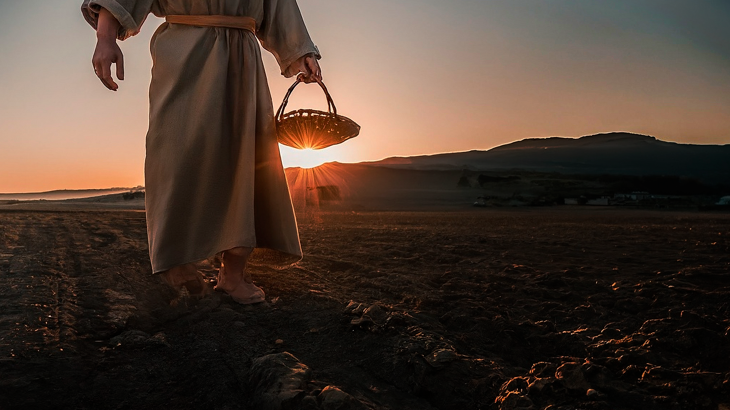

História
bíblica

Slide 5
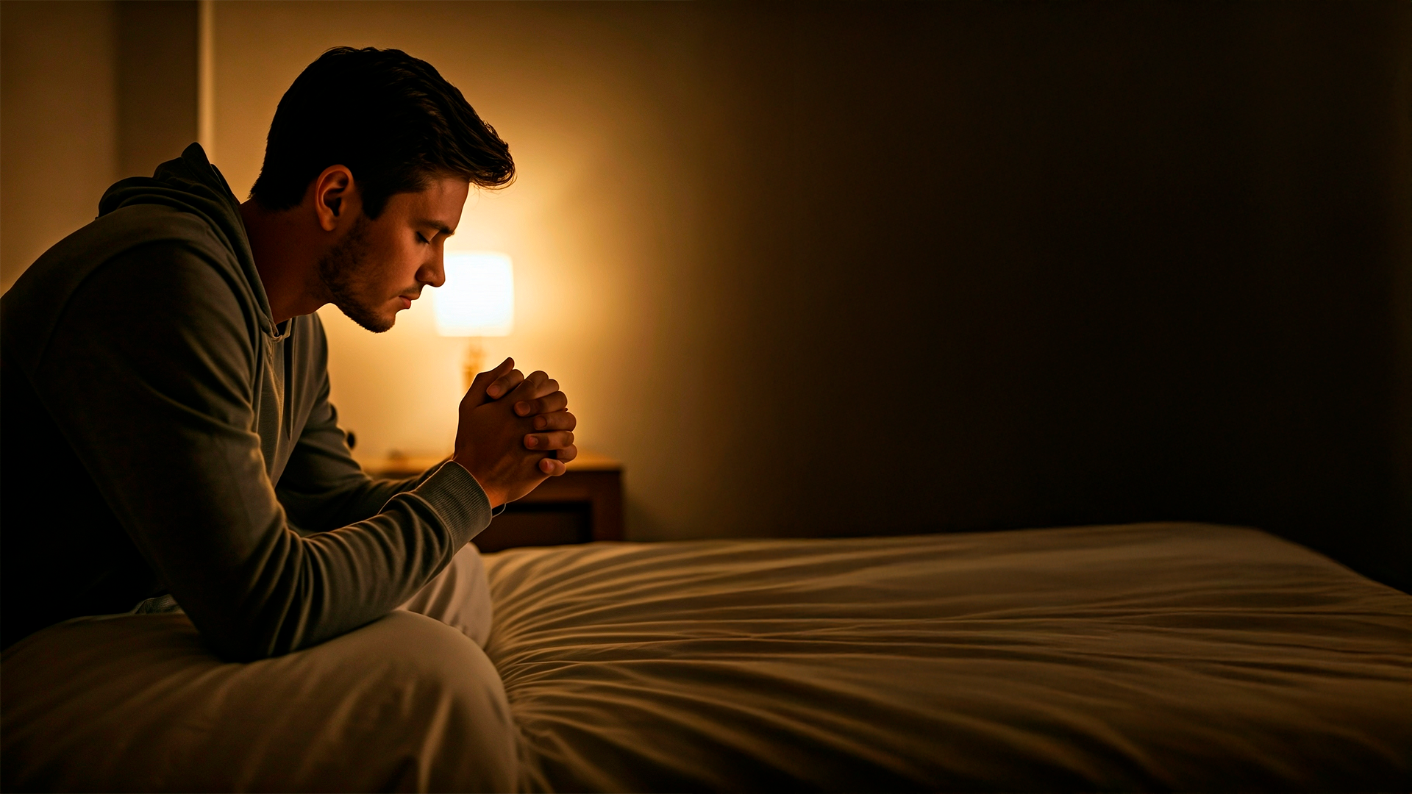
O verdadeiro
discípulo
não é aquele que ouve, mas o que permanece.

Slide 6

A fé que começa com entusiasmo precisa continuar com profundidade. Perseverar é dar frutos mesmo quando o terreno parece contrário.

Slide 7


A perseverança cristã não acontece de forma isolada. O crescimento espiritual, a semeadura do evangelho e a fidelidade em meio às dificuldades acontecem dentro da comunidade da fé. “[...] todos nós fomos batizados em um só corpo.”
1 Coríntios 12:13

Slide 8

“A vida de Cristo foi um exemplo de perseverante firmeza, que não consentiu em se enfraquecer pela reprovação, o ridículo, as privações e dificuldades.”
Ellen G. White, Mensagens aos Jovens, p. 79

Slide 9

Não basta começar,
é preciso resistir, manter-se, prosseguir.

Slide 10
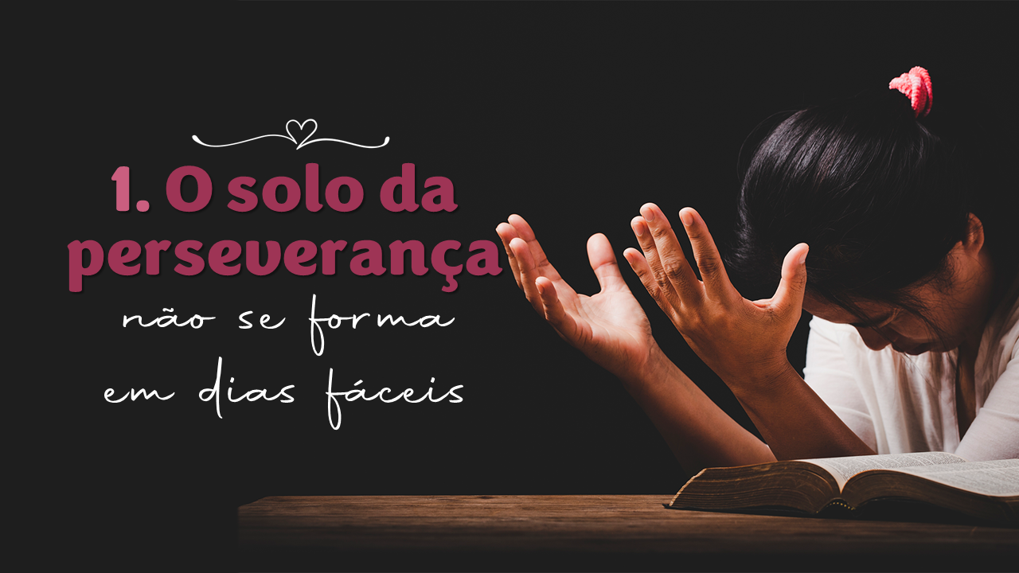

Slide 11
Aqueles que “depositam sua confiança nas boas obras e bons motivos, e estão fortes em sua justiça própria. Não estão firmes no Senhor e na força de Seu poder. Esses ‘não têm raiz em si’, porque não estão ligados a Cristo.”
Ellen G. White, Parábolas de Jesus, p. 16

Slide 12


Slide 13

A vida espiritual precisa de nutrição.
Bíblia. Oração. Comunhão. Missão.

Slide 14
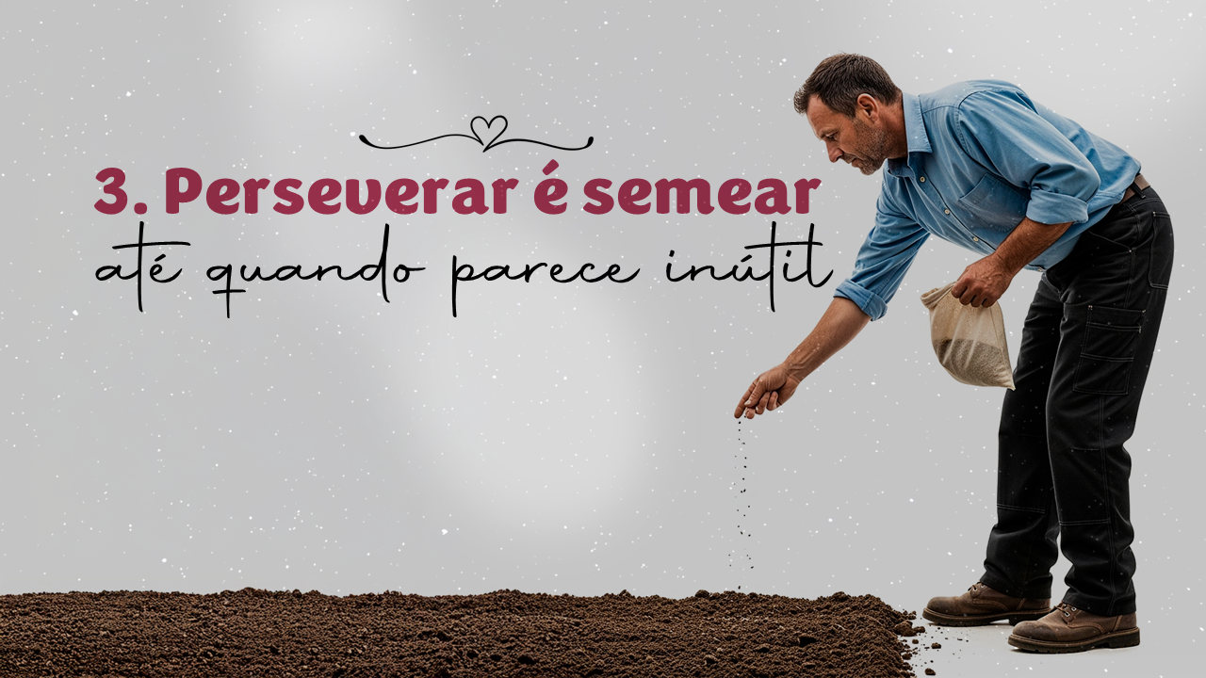

Slide 15
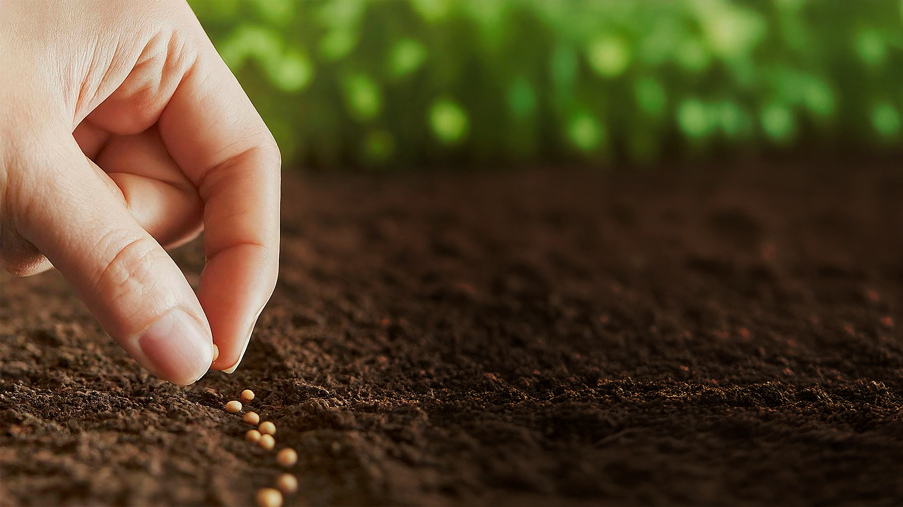
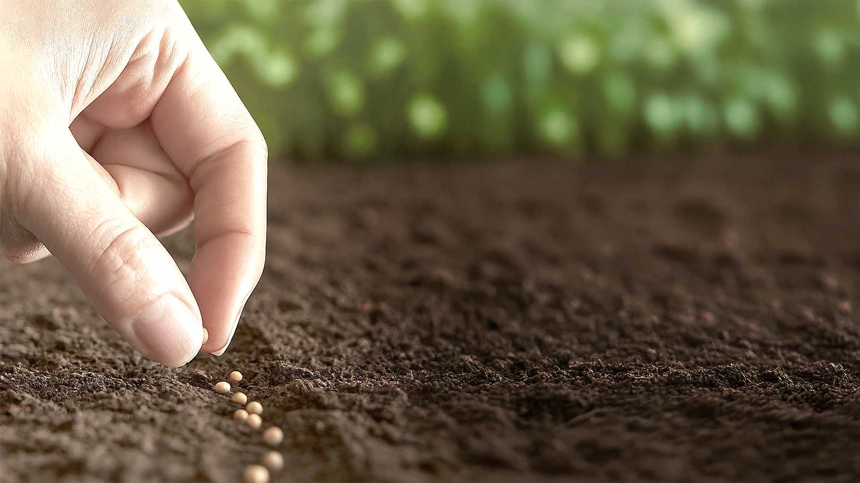
A missão fiel
é aquela que semeia até em solo duro.

Slide 16


Slide 17
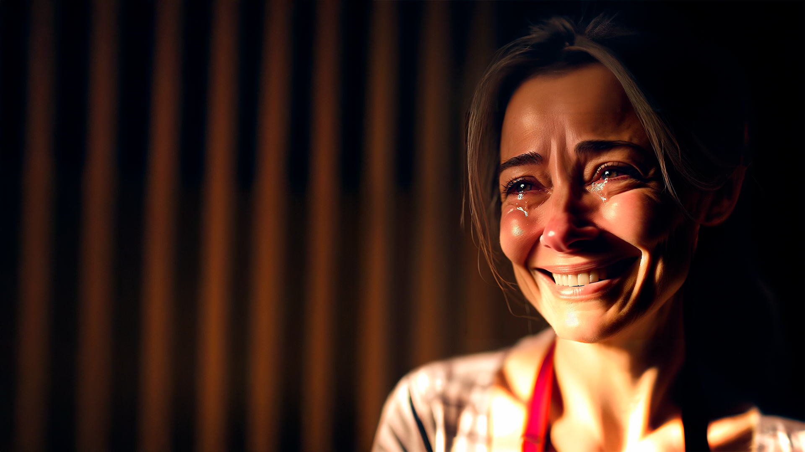
A perseverança
transforma bolinhas em palavras, lágrimas em testemunhos.

Slide 18

Perseverar é isto:
continuar mesmo quando tudo diz para parar.

Slide 19

Você pode não ser o melhor solo, mas, se for um solo disposto,
Deus o fará crescer.

Slide 20

Pois Deus nunca deixou de semear em você.
E tudo o que Ele plantou, com graça, com amor, com esperança, um dia vai florescer para a eternidade.

Slide 21
EVANGELISMO FEMININO 2026

